Slide 1






LAPORAN TUGAS AKHIR
PEMROGRAMAN BERORIENTASI OBJEK
Aplikasi Pemrograman Kasir
https://github.com/Sinyster03/TA-PBO2022.git
Nama : Mohammad Habli Islamy Sholihin
NIM : 2100018354
Kelas : G
Notes:
https://unsplash.com/photos/AXu2aZ3YgP8

Slide 2

DESKRIPSI

Slide 3

Aplikasi Program kasir ini dibuat untuk mempermudah sebuah toko dalam menginput atau menjumlahkan barang belanjaan Aplikasi ini akan menghasilkan sebuah tabel dan menu untuk menginputkan sebuah member ataupun pembayaran produk. Aplikasi ini nantinya akan ditunjukan kepada franchise/sebuah toko minimarket untuk memudahkan kasir dalam perhitungan harga belanjaan pelanggan.
DESKRIPSI
Notes:
https://unsplash.com/photos/fItRJ7AHak8

Slide 4

ALUR KERJA

Slide 5
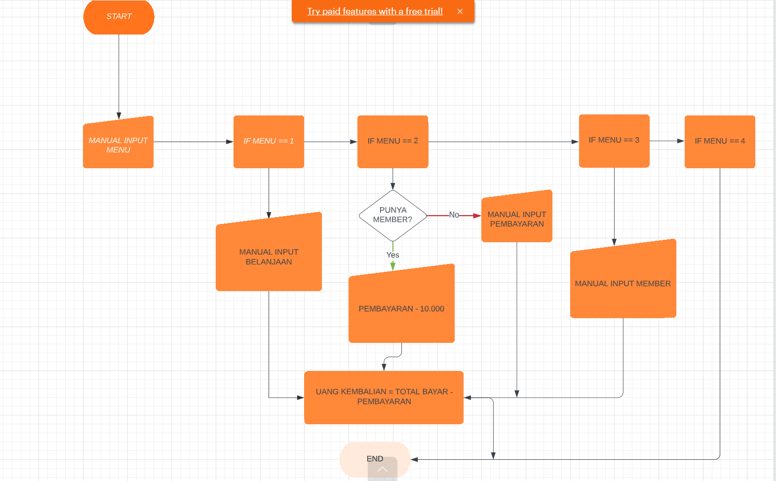
ALUR KERJA
Notes:
https://unsplash.com/photos/48nerZQCHgo

Slide 6

DIAGRAM CLASS

Slide 7

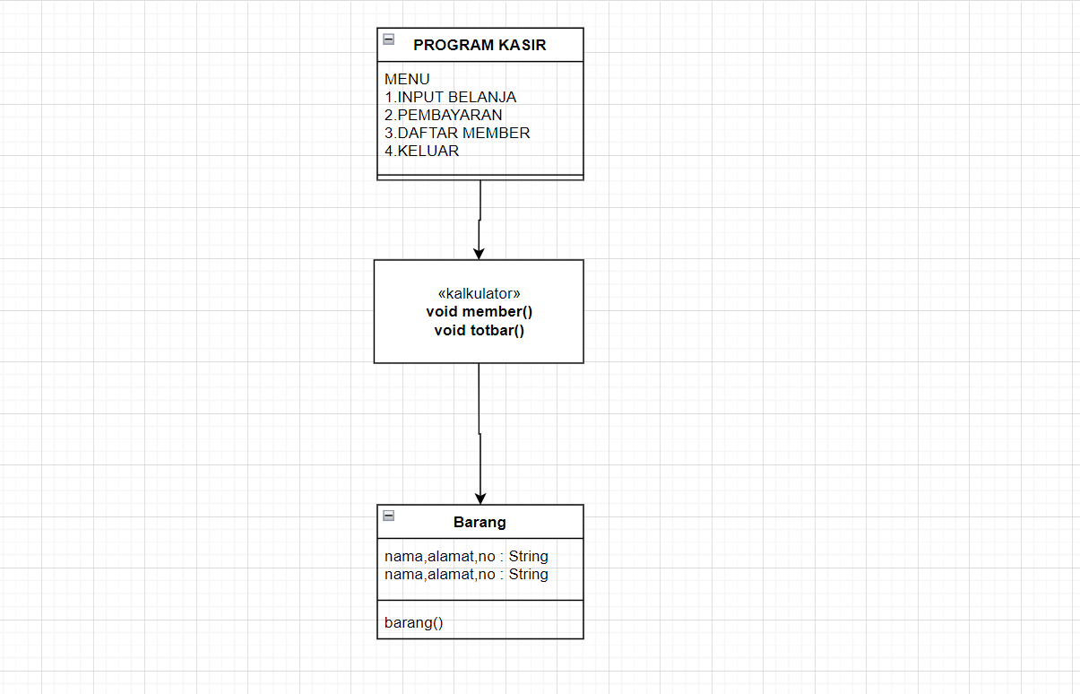
DIAGRAM CLASS
Notes:
https://unsplash.com/photos/TvN54bnuQg8

Slide 8

RANCANGAN
ANTARMUKA

Slide 9

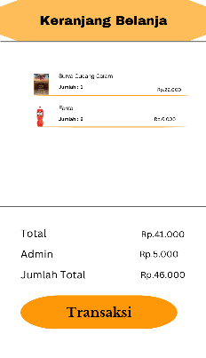
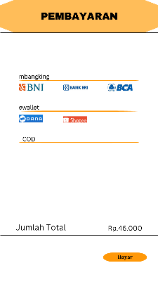
RANCANGAN ANTARMUKA
Notes:
https://unsplash.com/photos/GKLIsLZxhj0

Slide 10
SCREENSHOT

Slide 11


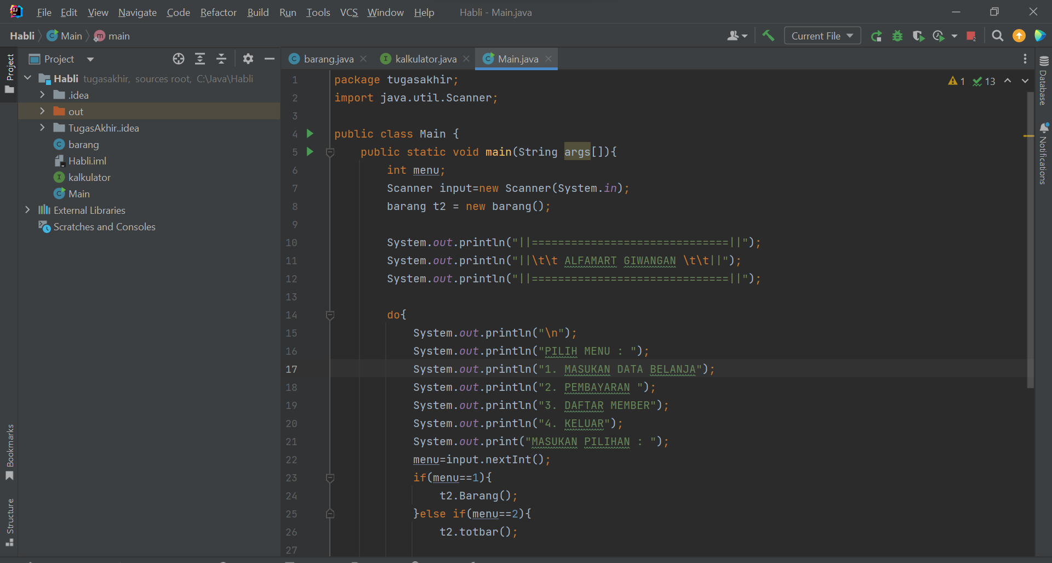
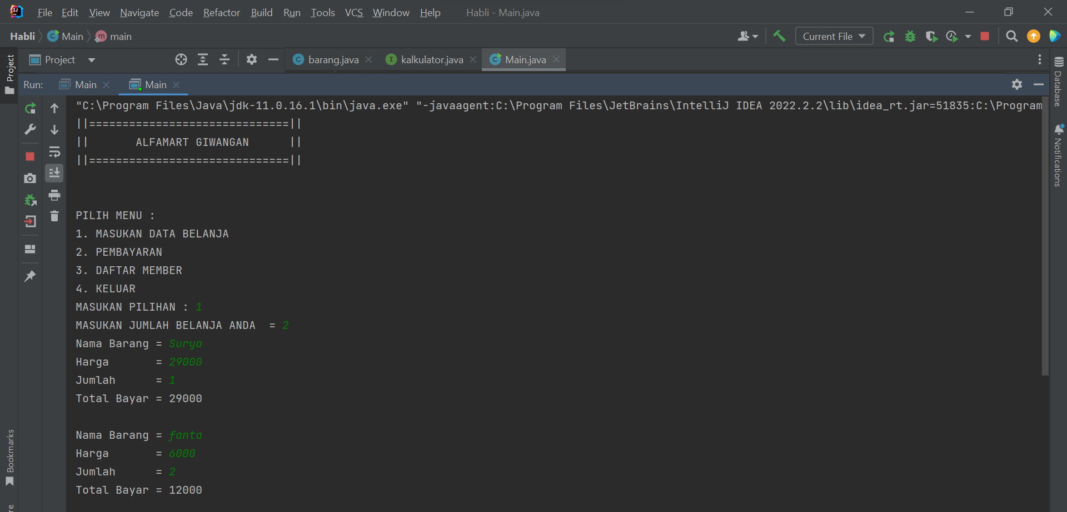
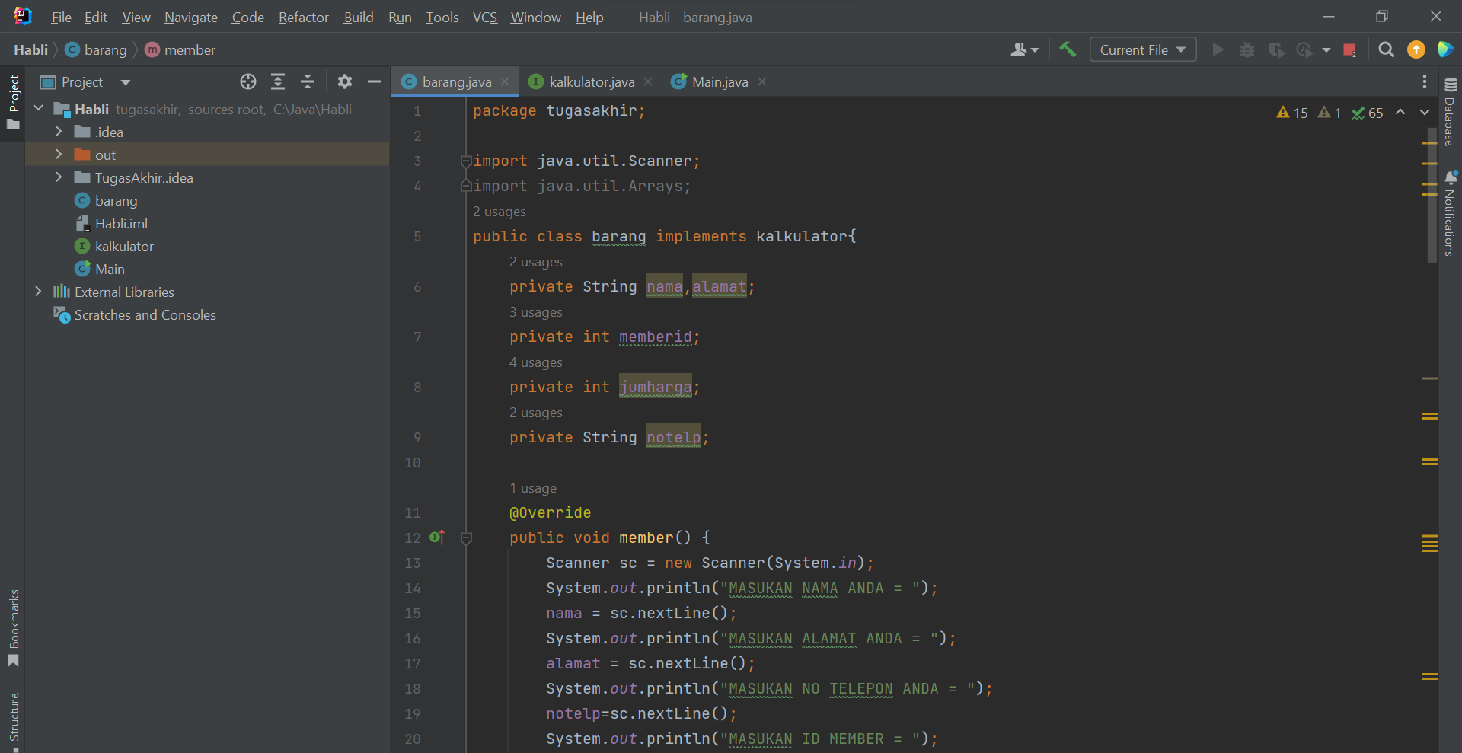
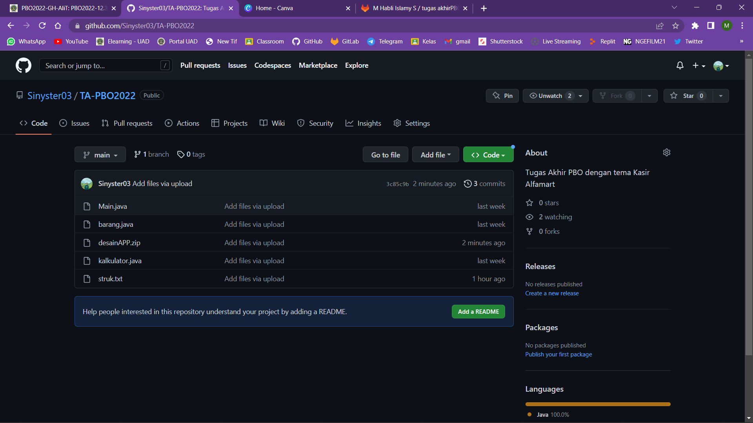
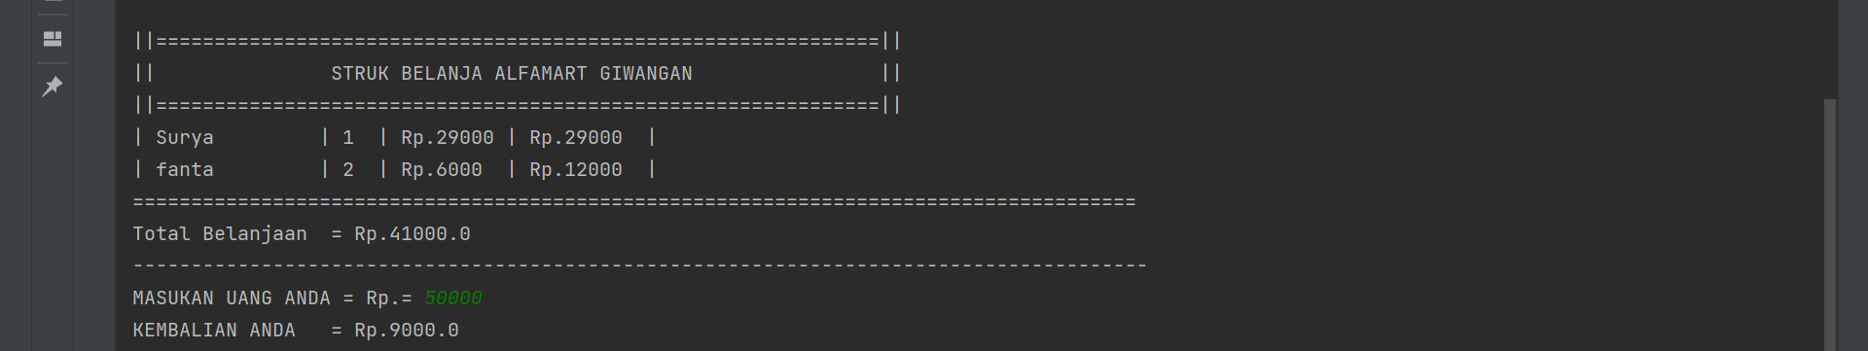
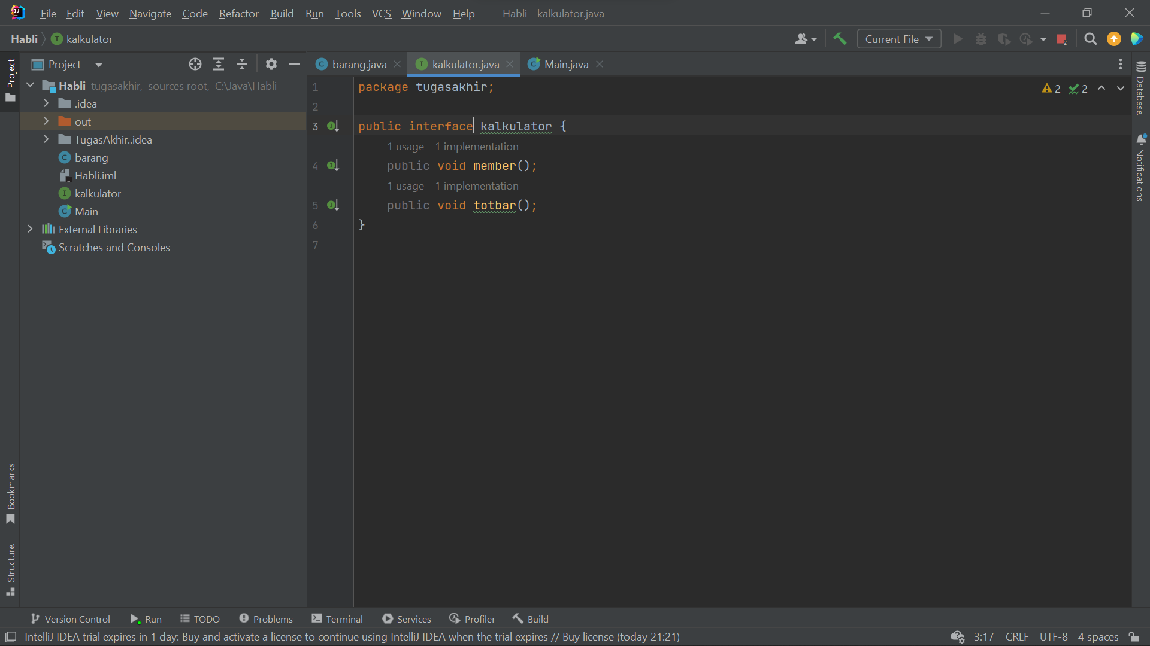
Coding IDE
SCREENSHOT
Tampilan Luaran
github
Notes:
https://unsplash.com/photos/GKLIsLZxhj0

